Slide 1
“Zingeven aan wetgeving”
Lokale- en regionale suicidepreventie
Notes:
De aftrap van de webinar reeks tijdens WPSW 2025! Voorstellen Huishoudelijke mededelingen over vragen stellen, via chat en laatste blokje.

Slide 2
1.849 zelfdodingen in 2024
************************************************************************************************************************************************************************************************************************************************************************************************************************************************************************************************************************************************************************************************************************************************************************************************************************************************************************************************************************************************************************************************************************************************************************************************************************************************************************************************************************************************************************************************************************************************************************************************************************************************************************************************************************************************************************************************************************************************************************************************************************************************************************************************************************************************************************************************************************************************************************************************************************************************************************************************************************************************************
* ^{=1 persoon}

Slide 3

Van denken naar doen
Zichtbaar
Onzichtbaar

Slide 4
Bij
60%
van suïcides zijn mensen niet in zicht van zorg

Slide 5
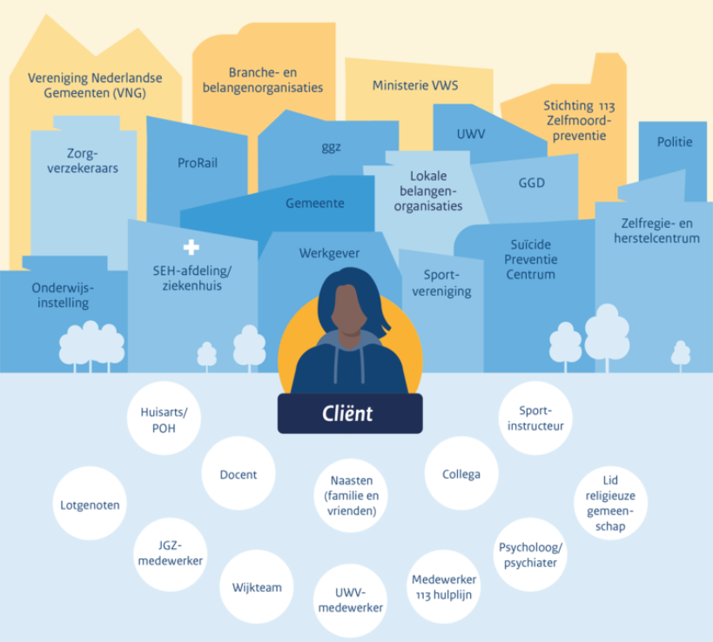
Alleen door er naar te vragen worden suicidale gedachtes zichtbaar
Formele en informele hulpverleners bieden een vangnet om zelfdoding te voorkomen. Al hun acties vormen samen een groter geheel en hebben impact.

Slide 6
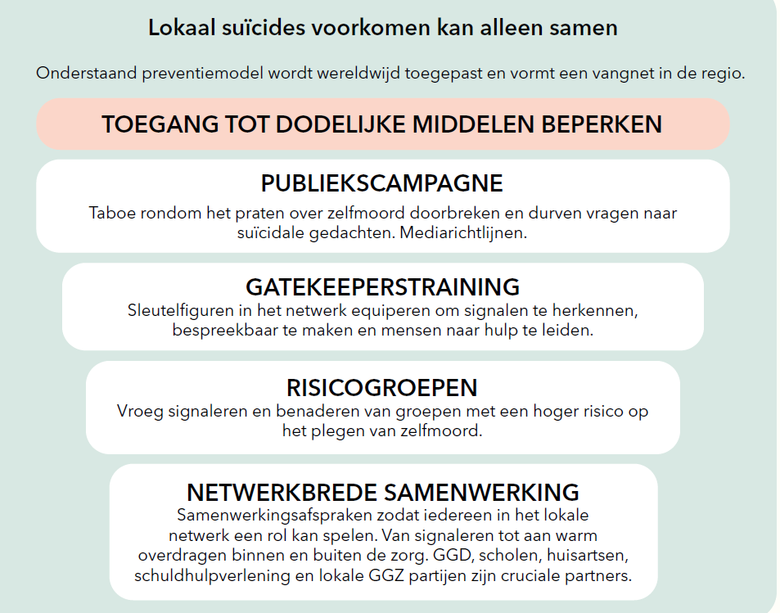
Notes:
p. 17 MvT: 55-60 ct per inwoner
de reguliere financiering van de gemeentelijke nota publieke gezondheid in kunnen zetten om lokaal suïcidepreventiebeleid op te stellen.
Hegerl et al. The European Alliance Against Depression (EAAD): An Evidence Based Cost-effective Approach to Improve Depressed Patients Care and Prevent Suicidality, 2020 Cambridge University Press

Slide 7
Van vrijblijvend naar vanzelfsprekend
Wijziging van de Wet Publieke Gezondheid, beoogde inwerkingtreding 1 januari 2026 Gemeente beschrijft in de nota gemeentelijk gezondheidsbeleid wat ten aanzien van het integraal beleid de gemeentelijke doelstellingen, de te ondernemen acties en de gewenste resultaten zijn
In het kort: De wet geeft beleid, taken en geld. Wij mogen er inkleuring aangeven en kunnen het verschil gaan maken!
€10 miljoen p/j
beschikbaar
Notes:
Maar hoe dan? Wat heeft het voor ‘zin’. En hoe betrekken we zingeving in de oplossing?

Slide 8
“Zingeven aan wetgeving – lokale suicidepreventie”
Notes:
Wissel naar verhaal van Hanneke, wat zegt de theorie?

Slide 9

Het belang van zingeving bij suïcide(preventie)
Hanneke Schaap-Jonker

Slide 10

Suïcidaliteit
Ik sta er alleen voor
Ik ben anderen tot last
Notes:
Interpersoonlijke theorie van joiner

Slide 11
Suïcidaliteit
Ik sta er alleen voor
passieve doodswens
Ik ben anderen tot last
Notes:
Was ik maar dood

Slide 12
Suïcidaliteit
Ik sta er alleen voor
geen hoop
passieve doodswens
wens/ intentie tot suïcide
Ik ben anderen tot last
Notes:
Dit wordt nooit meer beter
Ik wil/ ga er een eind aan maken

Slide 13
Suïcidaliteit
Ik sta er alleen voor
geen hoop
passieve doodswens
wens/ intentie tot suïcide
suïcide-poging
Ik ben anderen tot last
in staat tot suïcide
Notes:
Vermogen tot suïcide -> verminderde angst voor de dood; mogelijkheden om jezelf te doden
Werkelijkheid veel complexer dan dit model: risicofactoren; beschermende factoren [Klein uitstapje – mentale problemen zijn interactieproblemen (niet probleem van het individu) -> op allerlei manieren interacties (vb lijf – chronische ziekte; interpersoonlijk – sociale isolatie (ASS); beleid; cultuur]

Slide 14
Zingeving als risicofactor of beschermende factor (Richtlijn)
Risicofactor:
Verlies van zingeving
Religieuze of spirituele worstelingen
Beschermende factor
Morele bezwaren tegen suïcide
Belang van religie/ spiritualiteit voor persoon

Slide 15
Meerdere mogelijkheden
Positieve en negatieve effecten
sociale steun
godsbeeld
innerlijke vrede
Let op: zingeving en religie zijn niet hetzelfde!

Slide 16
Zingeving
Mattering - doe ik ertoe?
Comprehension - is de wereld een betekenisvol geheel voor mij?
Purpose - ervaar ik een doel in mijn leven?
Belonging - hoor ik erbij?
Kernwoord: verbinding
vgl. positieve gezondheid
Notes:
Verbinding – ook binnen sociale domein
Model van positieve gezondheid: zingeving belangrijkste factore

Slide 17
Inbedden – in verbinding brengen
sociale domein
geloofsgemeenschappen
centrum voor levensvragen
…
Notes:
Vb voedselbank;
Gemeentes die overleg voeren met religieuze professionals (priesters, dominees, imams)

Slide 18
Openheid: gesprek
Veel mensen die depressief of somber zijn hebben weleens gedachten aan suïcide. Hoe is dat bij jou?
Hoe wanhopig voel je je nu? (bij vlagen, voortdurend, erger dan ooit?)
Met alles wat je hebt meegemaakt, heb je weleens gedachten aan zelfdoding gehad?
Heb je al een plan gemaakt over hoe je een eind aan je leven zou kunnen maken?
Welke dingen houden je tegen om een eind aan je leven te maken?
Ervaar je in deze periode steun uit geloof of zingeving, of worstel je daar juist mee?
Notes:
Verbinding – ook binnen sociale domein
Model van positieve gezondheid: zingeving belangrijkste factore

Slide 19
Gradaties
-1 uit evenwicht
-2 buitengesloten voelen
-3 Eenzaam-heid
….
-8 gevangen in fuik
-9 overspoeld
-10 ik moet dood
Ruimte maken voor hoop
Notes:
Vb voedselbank;
Gemeentes die overleg voeren met religieuze professionals (priesters, dominees, imams)

Slide 20

Notes:
Vb voedselbank;
Gemeentes die overleg voeren met religieuze professionals (priesters, dominees, imams)

Slide 21
“Zingeven aan wetgeving”
Lokale- en regionale suicidepreventie
Notes:
Wissel naar verhaal van Ad

Slide 22
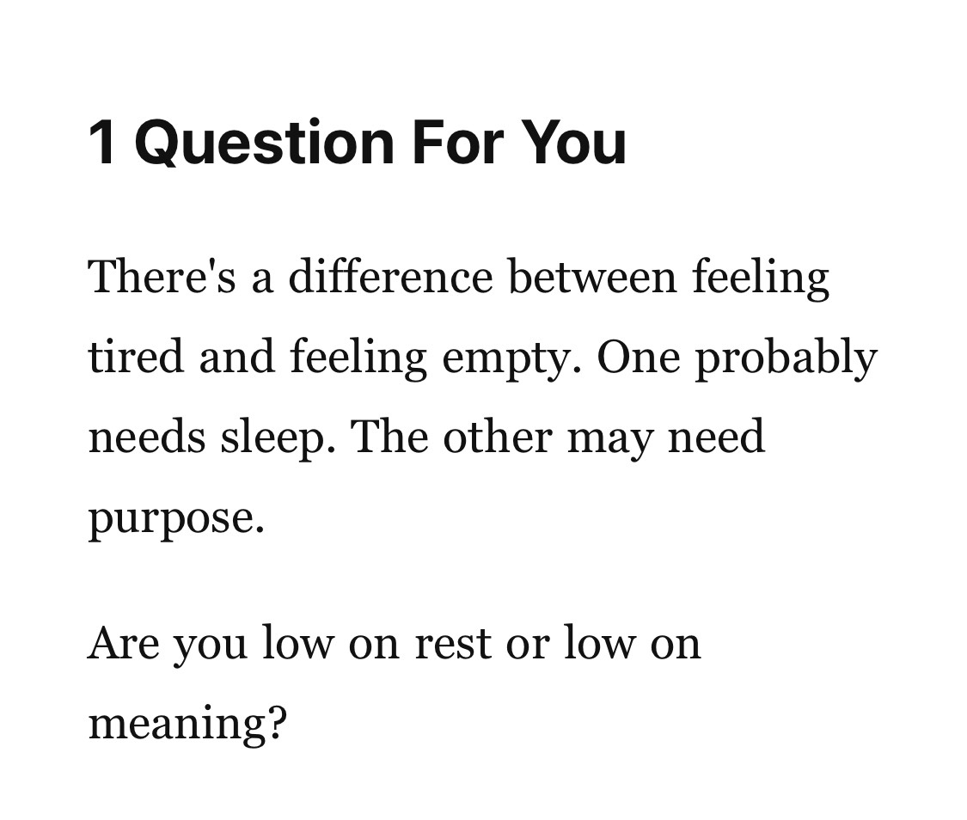
Notes:
Optie om te gebruiken ter ondersteuning van Ad

Slide 23
“Zingeven aan wetgeving”
Lokale- en regionale suicidepreventie
Notes:
Over naar stellingen. Ook deelnemers vragen om mee te doen in de chat.

Slide 24
Preventie vs. Interventie
Notes:
Precieze stellingen nog aanvullen, maar dit kan in beeld.

Slide 25
GGZ vs. Sociaal Domein

Slide 26
Religie: Inclusie vs Exclusie

Slide 27
“Zingeven aan wetgeving”
Lokale- en regionale suicidepreventie
Notes:
Afsluiting, dank en links.

Slide 28
Samen in actie
www.113.nl/gemeenten
Met o.a. kennisclips, actuele informatie over de wetgeving de leergang
home - d3rdeverdieping
Het voorbeeld van zingeving en suicidepreventie in Arnhem
https://113.qualtrics.com/jfe/form/SV_0GSqzNSwFuPHN1I
Evaluatie van het webinar

